Slide 1



PHÒNG GD&ĐT BẾN CÁT
TRƯỜNG THCS LÊ QUÝ ĐÔN
§3: MÔ HÌNH XÁC SUẤT TRONG MỘT SỐ
TRÒ CHƠI VÀ THÍ NGHIỆM ĐƠN GIẢN (TIẾT 1)
Giáo viên: Lê Thị Lệ Huyền

Slide 2

HOẠT ĐỘNG MỞ ĐẦU
Bài toán: Một hộp có 1 quả bóng màu xanh và 1 quả bóng màu đỏ; các quả bóng có kích thước và khối lượng như nhau. Lấy ngẫu nhiên một quả bóng trong hộp.
Những kết quả nào có thể xảy ra ?
Có thể lấy được 1 quả bóng màu xanh hoặc 1 quả bóng màu đỏ.

Slide 3
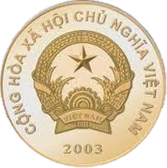


Trong bài học này chúng ta sẽ tìm hiểu mô hình xác suất trong một số trò chơi và thí nghiệm đơn giản.

Slide 4

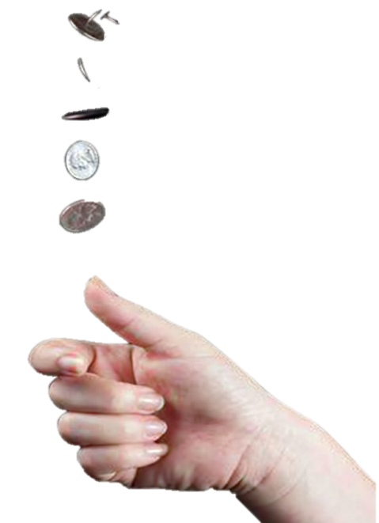

I. Mô hình sác xuất trong trò chơi tung đồng xu
Khi tung đồng xu 1 lần, có hai kết quả có thể xảy ra đối với mặt xuất hiện của đồng xu, đó là: mặt N và mặt S.
Quan sát hình bên
Mặt sấp (S)
Mặt ngửa (N)
HOẠT ĐỘNG HÌNH THÀNH KIẾN THỨC
Tung đồng xu 1 lần. Nêu những kết quả có thể xảy ra đối với mặt xuất hiện của đồng xu ?

Slide 5


Có 2 điều cần chú ý trong mô hình xác xuất của trò chơi trên.
- Tung đồng xu 1 lần;
- Tập hợp các kết quả có thể xảy ra đối với mặt xuất hiện của đồng xu là
Nêu hai điều cần chú ý trong mô hình xác suất của trò chơi trên?
HOẠT ĐỘNG HÌNH THÀNH KIẾN THỨC

Slide 6
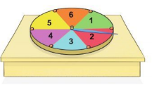
Bài tập 2/SGK tr16: Lớp 6B tổ chức trò chơi “Vòng tròn lý thú”trong đó chiếc đĩa hình tròn được chia thành sáu phần bằng nhau và được đánh số lần lượt từ 1 đến 6, chiếc kim được giữ cố định như trong hình vẽ. Quay chiếc đĩa 1 lần.
HOẠT ĐỘNG LUYỆN TẬP
a) Nêu những kết quả có thể xảy ra đối với số ở hình quạt mà chiếc kim chỉ vào khi đĩa dừng lại
b) Số ở hình quạt mà chiếc kim chỉ vào khi đĩa dừng lại có phải là phần tử của tập hợp hay không?
c) Viết tập hợp các kết quả có thể xảy ra đối với số ở hình quạt mà chiếc kim chỉ vào khi đĩa dừng lại.
d) Nêu hai điều cần chú ý trong mô hình xác suất của trò chơi trên.

Slide 7
Bài tập 2/SGK tr16: Lớp 6B tổ chức trò chơi “Vòng tròn lý thú”trong đó chiếc đĩa hình tròn được chia thành sáu phần bằng nhau và được đánh số lần lượt từ 1 đến 6, chiếc kim được giữ cố định như trong hình vẽ. Quay chiếc đĩa 1 lần.
HOẠT ĐỘNG LUYỆN TẬP
a) Nêu những kết quả có thể xảy ra đối với số ở hình quạt mà chiếc kim chỉ vào khi đĩa dừng lại
a) Khi quay chiếc đĩa 1 lần, có 6 kết quả có thể xảy ra đối với số ở hình quạt mà chiếc kim chỉ vào khi đĩa dừng lại, đó là:

Slide 8
Bài tập 2/SGK tr16: Lớp 6B tổ chức trò chơi “Vòng tròn lý thú”trong đó chiếc đĩa hình tròn được chia thành sáu phần bằng nhau và được đánh số lần lượt từ 1 đến 6, chiếc kim được giữ cố định như trong hình vẽ. Quay chiếc đĩa 1 lần.
HOẠT ĐỘNG LUYỆN TẬP
b) Số ở hình quạt mà chiếc kim chỉ vào khi đĩa dừng lại có phải là phần tử của tập hợp
hay không?
b) Số ở hình quạt mà chiếc kim chỉ vào khi đĩa dừng lại là phần tử của tập hợp

Slide 9
Bài tập 2/SGK tr16: Lớp 6B tổ chức trò chơi “Vòng tròn lý thú”trong đó chiếc đĩa hình tròn được chia thành sáu phần bằng nhau và được đánh số lần lượt từ 1 đến 6, chiếc kim được giữ cố định như trong hình vẽ. Quay chiếc đĩa 1 lần.
HOẠT ĐỘNG LUYỆN TẬP
c) Viết tập hợp các kết quả có thể xảy ra đối với số ở hình quạt mà chiếc kim chỉ vào khi đĩa dừng lại.
c) Tập hợp các kết quả có thể xảy ra đối với số ở hình quạt mà chiếc kim chỉ vào khi đĩa dừng lại là:

Slide 10
Bài tập 2/SGK tr16: Lớp 6B tổ chức trò chơi “Vòng tròn lý thú”trong đó chiếc đĩa hình tròn được chia thành sáu phần bằng nhau và được đánh số lần lượt từ 1 đến 6, chiếc kim được giữ cố định như trong hình vẽ. Quay chiếc đĩa 1 lần.
HOẠT ĐỘNG LUYỆN TẬP
d) Nêu hai điều cần chú ý trong mô hình xác suất của trò chơi trên.
d) Có 2 điều cần chú ý trong mô hình xác xuất của trò chơi trên.
- Quay chiếc đĩa 1 lần;
- Tập hợp các kết quả có thể xảy ra đối với số ở hình quạt mà chiếc kim chỉ vào khi đĩa dừng lại là:

Slide 11

TRÒ CHƠI
ĐÀO VÀNG
HOẠT ĐỘNG VẬN DỤNG
Lớp chia thành 2 đội
+ Mỗi đội chọn mỗi cục vàng và trả lời câu hỏi tương ứng , nếu trả lời sai thì sẽ chuyển cho đội kia trả lời.
+ Đội nào nhận được số tiền nhiều hơn sẽ dành chiến thắng.

Slide 12
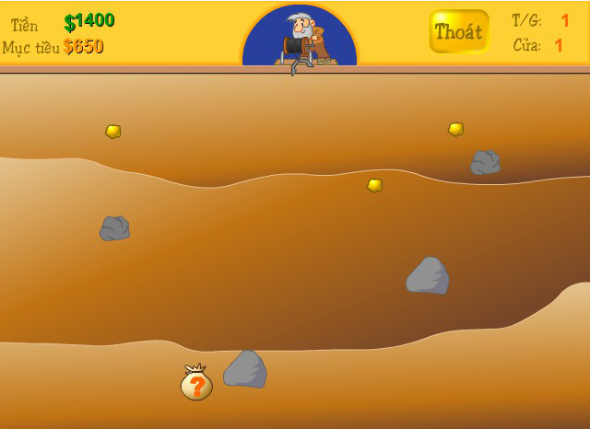



10$
20$
150$
150$

Slide 13
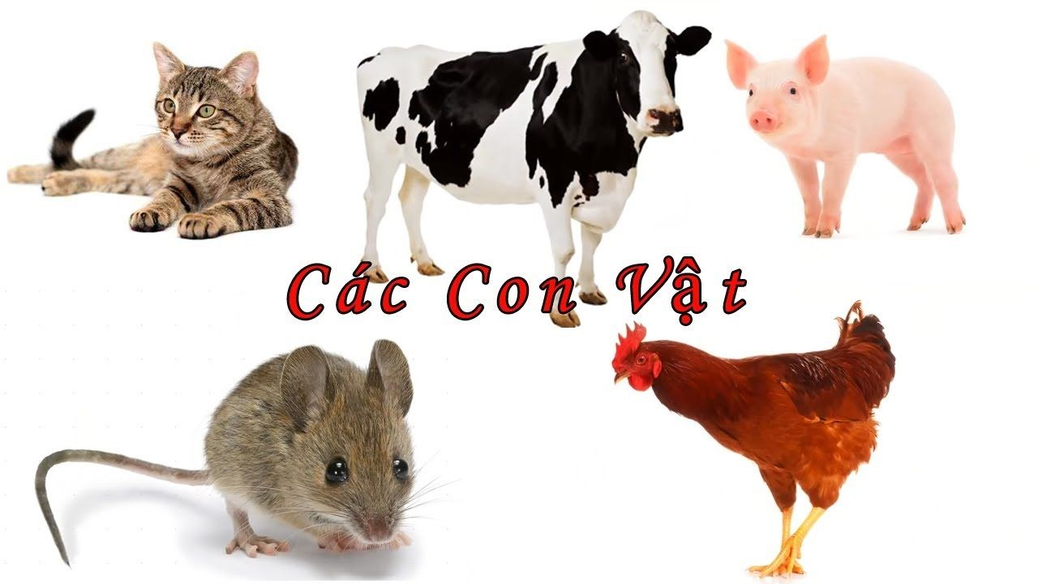

Câu hỏi: Quan sát tấm ảnh. Chọn một con vật bất kì từ tấm ảnh. Nêu các kết quả có thể xảy ra đối với con vật được chọn từ tấm ảnh .
Có 5 kết quả có thể xảy ra đối với con vật được chọn từ tấm ảnh là: con mèo, con bò, con heo, con chuột, con gà.

Slide 14
Câu hỏi: Quan sát tấm ảnh. Chọn một con vật bất kì từ tấm ảnh. Viết tập hợp các kết quả có thể xảy ra đối với con vật được chọn từ tấm ảnh .
Tập hợp các kết quả có thể xảy ra đối với con vật được chọn từ tấm ảnh là: {con mèo, con bò, con heo, con chuột, con gà}.

Slide 15
Câu hỏi: Gieo con xúc xắc 1 lần, biết số chấm trên mỗi mặt của con xúc xắc lần lượt là 1; 2; 3; 4; 5; 6. Viết tập hợp các kết quả có thể xảy ra đối với mặt xuất hiện của con xúc xắc.
Tập hợp các kết quả có thể xảy ra đối với mặt xuất hiện của con xúc xắc là:

Slide 16
Câu hỏi: Gieo con xúc xắc 1 lần, biết số chấm trên mỗi mặt của con xúc xắc lần lượt là 1; 2; 3; 4; 5; 6. Nêu những kết quả có thể xảy ra đối với mặt xuất hiện của con xúc xắc.
Có 6 kết quả có thể xảy ra đối với mặt xuất hiện của con xúc xắc là: 1; 2; 3; 4; 5; 6.

Slide 17
Bài tập : Tung một đồng xu 2 lần.
Mặt sấp (S)
Mặt ngửa (N)
HOẠT ĐỘNG VẬN DỤNG
a) Nêu các kết quả có thể xảy ra đối với mặt xuất hiện của đồng xu
b) Viết tập hợp các kết quả có thể xảy ra đối với mặt xuất hiện của đồng xu.
c) Nêu hai điều cần chú ý trong mô hình xác suất của trò chơi trên.

Slide 18
Bài toán: Tung một đồng xu 2 lần.
Mặt sấp (S)
Mặt ngửa (N)
HOẠT ĐỘNG VẬN DỤNG
a) Nêu các kết quả có thể xảy ra đối với mặt xuất hiện của đồng xu
a) Khi tung một đồng xu 2 lần, có 4 kết quả có thể xảy ra đối với mặt xuất hiện của đồng xu, đó là: SS, SN, NS, NN.

Slide 19
Bài toán: Tung một đồng xu 2 lần.
Mặt sấp (S)
Mặt ngửa (N)
HOẠT ĐỘNG VẬN DỤNG
b) Viết tập hợp các kết quả có thể xảy ra đối với mặt xuất hiện của đồng xu.
b) Tập hợp các kết quả có thể xảy ra đối với mặt xuất hiện của đồng xu à: {SS, SN, NS, NN}.

Slide 20
Bài toán: Tung một đồng xu 2 lần.
Mặt sấp (S)
Mặt ngửa (N)
HOẠT ĐỘNG VẬN DỤNG
c) Nêu hai điều cần chú ý trong mô hình xác suất của trò chơi trên.
c) Có 2 điều cần chú ý trong mô hình xác xuất của trò chơi trên:
- Tung một đồng xu 2 lần;
- Tập hợp các kết quả có thể xảy ra đối với mặt xuất hiện của đồng xu là: {SS, SN, NS, NN}.

Slide 21
HƯỚNG DẪN TỰ HỌC Ở NHÀ
- Đọc lại toàn bộ nội dung bài đã học.
- Làm bài tập 1 SGK trang 15.
- Chuẩn bị bài sau.

